Slide 1
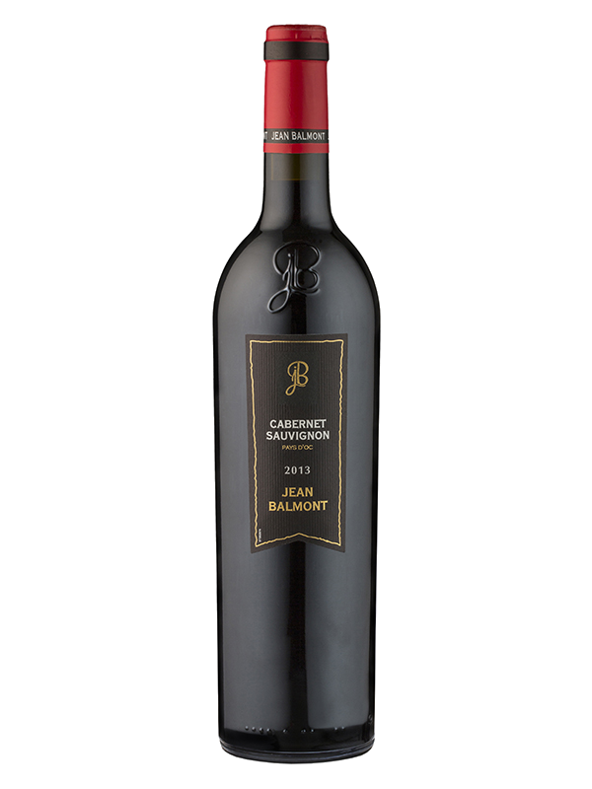
■PRICE CARD
ジャン・バルモン
カベルネ・ソーヴィニヨン
ジャン・バルモン
カベルネ・ソーヴィニヨン
コストパフォーマンスに優れた、
当社が誇るベストバイワイン！
コストパフォーマンスに優れた、
当社が誇るベストバイワイン！
原産国：フランス/ペイ・ドック IGP
生産者：ジャン・バルモン
品種 ：カベルネ・ソーヴィニヨン
味わい：赤・辛口・フルボディ
原産国：フランス/ペイ・ドック IGP
生産者：ジャン・バルモン
品種 ：カベルネ・ソーヴィニヨン
味わい：赤・辛口・フルボディ
希望小売価格
2,310
円 (税込)
価格
ジャン・バルモン
カベルネ・ソーヴィニヨン
ジャン・バルモン
カベルネ・ソーヴィニヨン
コストパフォーマンスに優れた、
当社が誇るベストバイワイン！
コストパフォーマンスに優れた、
当社が誇るベストバイワイン！
原産国 ：フランス/ペイ・ドック IGP
生産者 ：ジャン・バルモン
品種 ：カベルネ・ソーヴィニヨン
味わい ：赤・辛口・フルボディ
原産国 ：フランス/ペイ・ドック IGP
生産者 ：ジャン・バルモン
品種 ：カベルネ・ソーヴィニヨン
味わい ：赤・辛口・フルボディ
希望
小売
\2,100 (税込 \2,310)
価格
ジャン・バルモン カベルネ・ソーヴィニヨン
ジャン・バルモン カベルネ・ソーヴィニヨン
コストパフォーマンスに優れた、当社が誇るベストバイワイン！
コストパフォーマンスに優れた、当社が誇るベストバイワイン！
ブラックベリーや杉の木を思わせる香りが溶け合い、しっかりしたタンニンと酸味・果物味がある複雑かつたくましい重厚な味わいが特徴の重口赤ワインです。焼き肉、牛ステーキなど脂のコッテリとした料理、またはマーボー豆腐など刺激のある料理とも大変よく合います。
ブラックベリーや杉の木を思わせる香りが溶け合い、しっかりしたタンニンと酸味・果物味がある複雑かつたくましい重厚な味わいが特徴の重口赤ワインです。焼き肉、牛ステーキなど脂のコッテリとした料理、またはマーボー豆腐など刺激のある料理とも大変よく合います。
原産国 ：フランス/ペイ・ドック IGP
生産者 ：ジャン・バルモン
品種 ：カベルネ・ソーヴィニヨン
味わい ：赤・辛口・フルボディ
原産国 ：フランス/ペイ・ドック IGP
生産者 ：ジャン・バルモン
品種 ：カベルネ・ソーヴィニヨン
味わい ：赤・辛口・フルボディ
希望
小売
\2,100 (税込 \2,310)
価格

